Slide 1





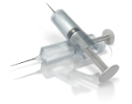




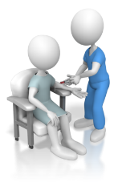

Txhob Tub Nkeeg Rau Kab Mob Siab B
Yuav tau ua li cas?
Koj Puas Paub?
Thib #3
Coj koj tsev neeg thiab neeg uas koj paub mus kuaj ntshav thiab txhaj tshuaj tiv thaiv Kab Mob Siab B
Niam yeej muaj peev xwm tiv thaiv thiab ua kom me nyuam ntawm txhob muaj Kab Mob Siab B
Thib #4
Saib xyaum koj tsev neeg kom noj qab haus huv
Thib #2
Neeg kis tau Kab Mob Siab B dua HIV li 50 rau 100 npaug.
Yog tsis muaj
Ces mus txhaj tshauj tiv thaiv Kab Mob Siab B.
Mus kuaj ntshav Kab Mob Siab B
Thib #1
Tshuaj tiv thaiv kab mob siab B yog ib yam tshuaj tiv thaiv uas tsis txaus ntshai thiab ua hauj lwm zoo tshaj plaws
Tshuaj tiv thaiv Kab Mob Siab Daj B muaj peev xwm tiv thaiv 95% ntawm cov neeg ua mus txhaj.
Notes:
The journey through Hepatitis B

